Slide 1
Педагогический проект «Олимпиада – 2014»
для детей старшего дошкольного возраста
Проект подготовила: Бобылева Н.А., воспитатель МКДОУ ХМР «Детский сад «Светлячок» д. Шапша»

Slide 2
Актуальность проекта:
Здоровье – одна из главных ценностей каждого человека и общества в целом. Создание здорового общества, убежденного в необходимости ведения здорового образа жизни – государственно важная задача. В связи с приближением сроков проведения Олимпиады 2014 года и проведением ее в нашей стране, России, у детей и их родителей нарастает интерес к олимпийскому движению.
Олимпийское движение - важная часть культуры человечества, имеющее древние истоки, поэтому оно заслуживает занять соответствующее место в системе знаний и ценностей каждого человека. Образование дошкольников в области олимпийского движения объединяет воспитательные, развивающие и обучающие цели и задачи не только в системе физкультурно-оздоровительной работы ДОУ, но и во всем воспитательно-образовательном комплексе семья – детский сад, воспитывает патриотизм, солидарность и межнациональную толерантность. Активное участие родителей в педагогическом процессе создает необходимые условия для формирования крепкой, полноценной семьи, ориентированной на здоровый образ жизни.

Slide 3
гипотеза
Гипотеза исследования выдвигалась в процессе совместной деятельности и обсуждения проблемы педагогов и детей, детей с родителями:
«Чтобы удостоится чести стать олимпийцем, необходимо познакомиться
с историей Олимпийского движения, вести здоровый образ жизни,
воспитывать у себя важные человеческие качества (целеустремленность, организованность, инициативность, трудолюбие), регулярно заниматься физической культурой и спортом».

Slide 4
Цель проекта - дать детям первоначальные сведения об истории олимпийского движения, как достижения общечеловеческой культуры, повышая интерес к физической культуре, спорту и здоровому образу жизни.
Задачи дальнейшего исследования:
Познакомить детей с историей Олимпийского движения, символами,
эмблемами, традициями, олимпийскими чемпионами нашей
страны и ХМАО – Югры;
Создать у детей представления об Олимпийских играх как мирного соревнования в целях физического
совершенствования людей, в котором участвуют народы всего мира.
Формировать волевые качества: целеустремленность, выдержку, силу, ловкость, воспитывать желание побеждать и
сопереживать.
Прививать интерес к занятиям физическими упражнениями, активному образу жизни всем участникам
образовательного процесса.
Совершенствовать уровень физической подготовки детей.

Slide 5
Предполагаемый результат:
- формирование знаний у дошкольников об истории, традициях, символах, ритуалах Олимпийских игр;
- совершенствование умения у детей ориентироваться в олимпийских видах спорта, спортивном оборудовании;
- воспитание физической культуры личности у детей и их родителей.

Slide 6
Участники проекта:
- дети 5 – 7 лет;
- воспитатели и специалисты ДОУ;
- родители воспитанников;
- уч-ся 1 класса школы (бывшие выпускники детского сада).
За основу взяты проекты:
Шабуневич Т.Н., Проект «Мы – будущие олимпийцы!» МБДОУ Детский сад № 14 комбинированного вида. ЗАТО г. Североморск.
Шкурина М. Проект «Олимпийские надежды», НДОУ "Детский сад № 9 ОАО "РЖД" г. Тосно

Slide 7
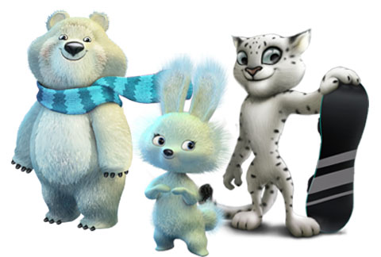
Сроки реализации проекта:
09.01 – 07.03.14 г.
Вид проекта: Долгосрочный, тематический,
информационно - практико ориентированный, межпредметный.
Проект реализуется по двум направлениям:
1. Совместная деятельность с детьми.
2. Взаимодействие с родителями, социумом.

Slide 8
Подготовительный этап
Подбор и разработка необходимых материалов
(тематических занятий, бесед, конкурсов,
подбор художественной литературы,
музыкального сопровождения, материального оснащения)

Slide 9
Основной этап
Беседы «Летние и зимние виды спорта» и т.д.;
Заучивание пословиц, поговорок, загадок о спорте;
Слушание песен о спорте;
Игра – путешествие «Эстафета олимпийского огня»;
Олимпийский огонь в Ханты – Мансийске (беседа, просмотр видео);
Коллективный просмотр торжественной церемонии открытия Олимпиады «Сочи– 2014»;
«Моя профессия-учитель физкультуры». Беседа с учителем физкультуры школы (папа воспитанницы ДОУ);
Викторина среди воспитанников старшей группы и учащимися 1 класса школы «Лучшие знатоки спорта»;
Посещение выставки школьных спортивных наград «Наши достижения»;
Посещение сельской и школьной библиотек. Беседы, тематические выставки «Спорт – это жизнь!»;
Ежедневные беседы о новостях олимпиады «Сочи – 2014» и т.д.
Создание альбомов: «Древняя Олимпия»; «Возникновение Олимпийских игр»; «Талисманы Олимпийских игр»; «Дорогой Олимпийского огня. Игра – путешествие»; «Паралимпийские игры» и т.д.

Slide 10
Итоговый этап
Спортивный праздник «Олимпийские надежды»;
Коллективный просмотр торжественной церемонии закрытия Олимпиады «Сочи– 2014»;
Спортивный праздник «Олимпийские надежды!»
КВН с родителями «Мы и наше здоровье!»;
Презентация и выставка материалов проекта «Олимпиада – 2014»

Slide 11
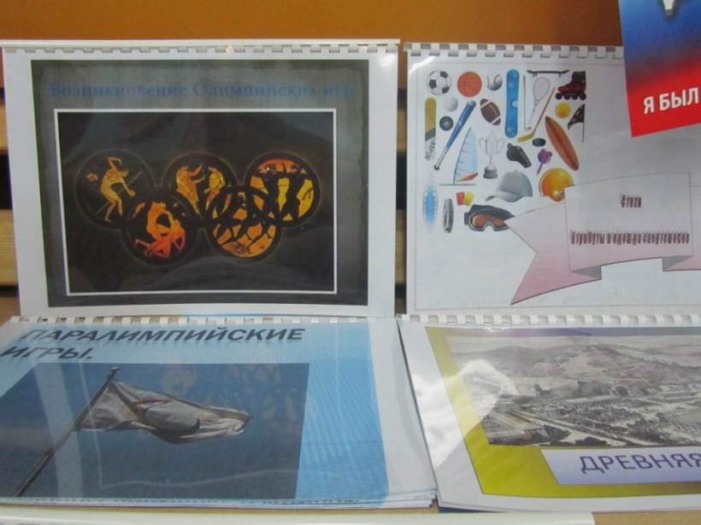
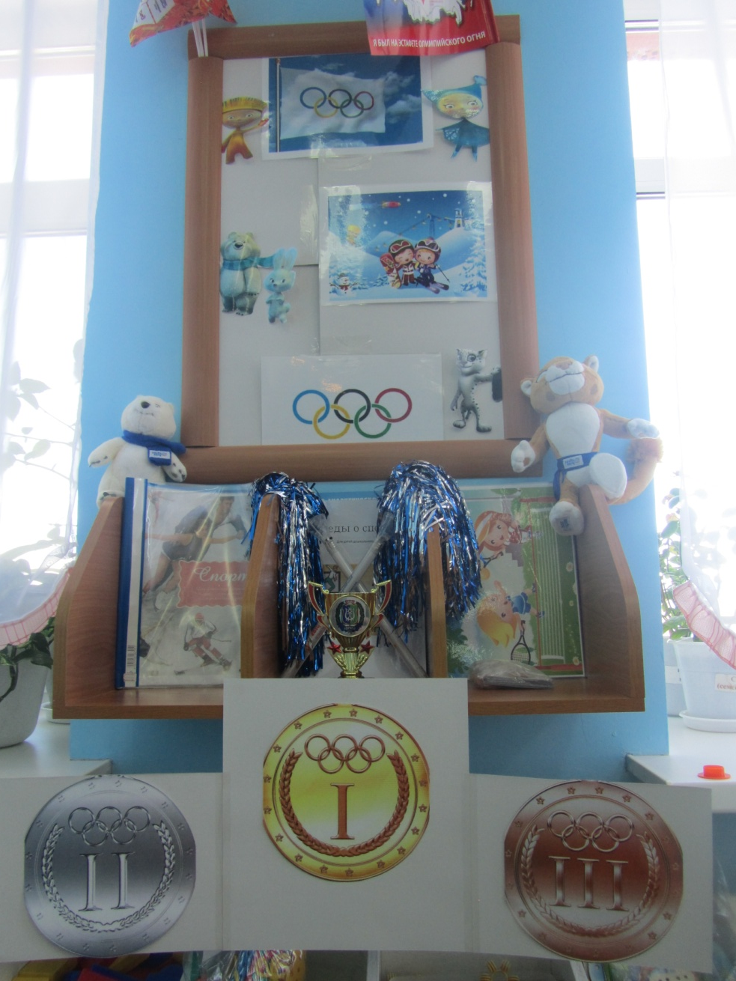
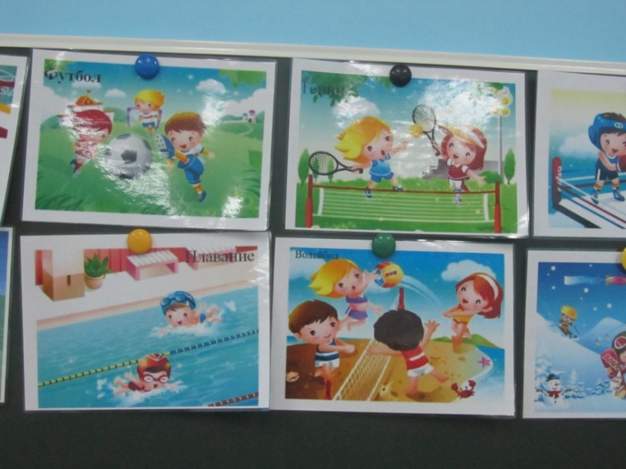
Фотоматериалы основного этапа проекта
Обогащение предметно -развивающей среды

Slide 12
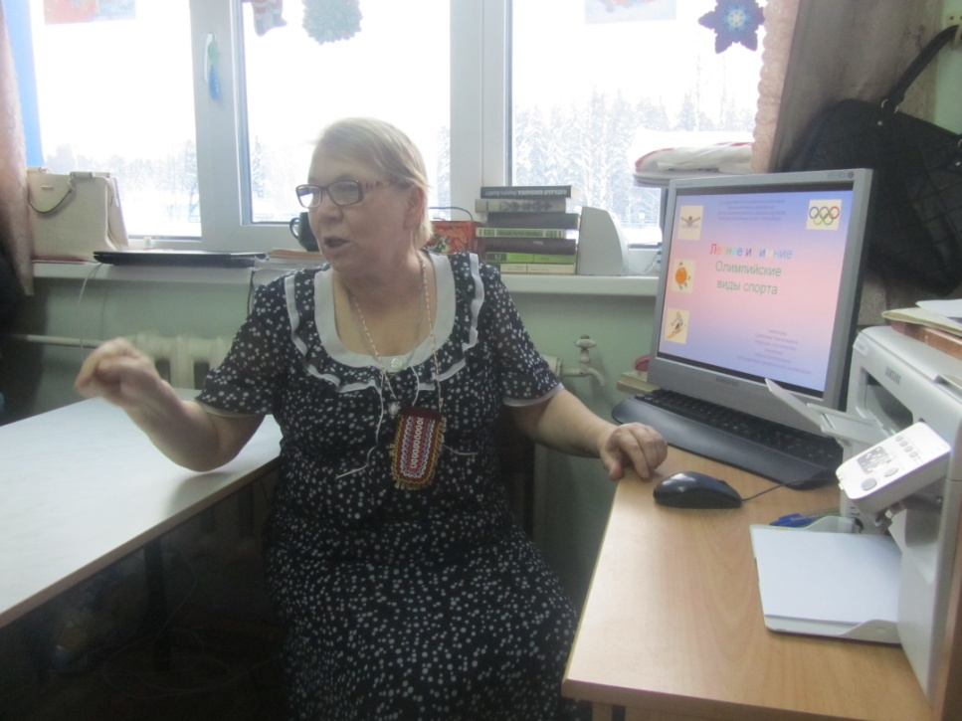
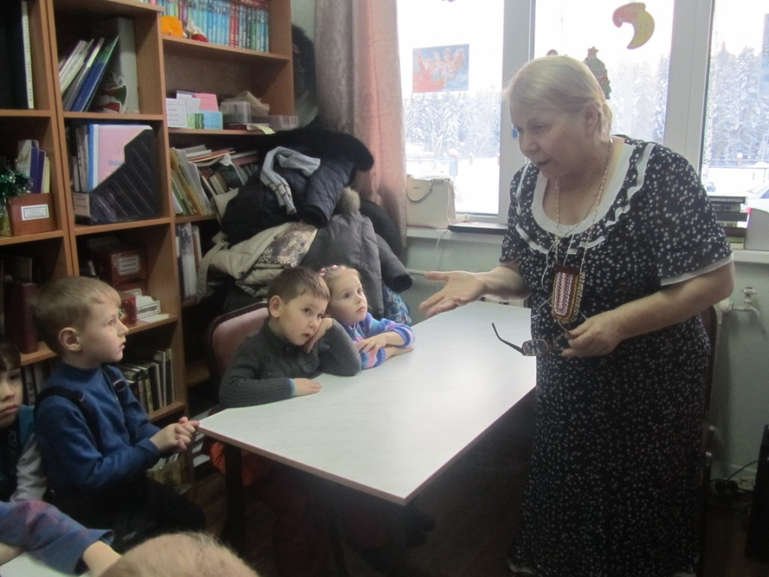
Фотоматериалы основного этапа проекта
Посещение школьной библиотеки
Беседа «Летние и зимние виды спорта»

Slide 13
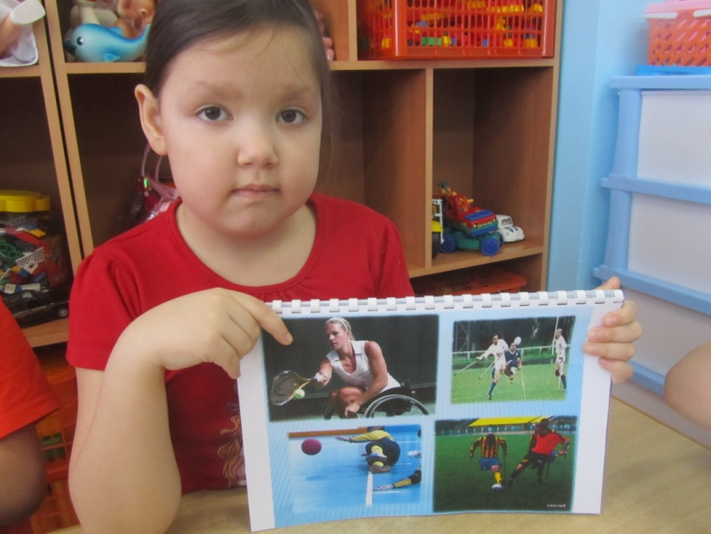
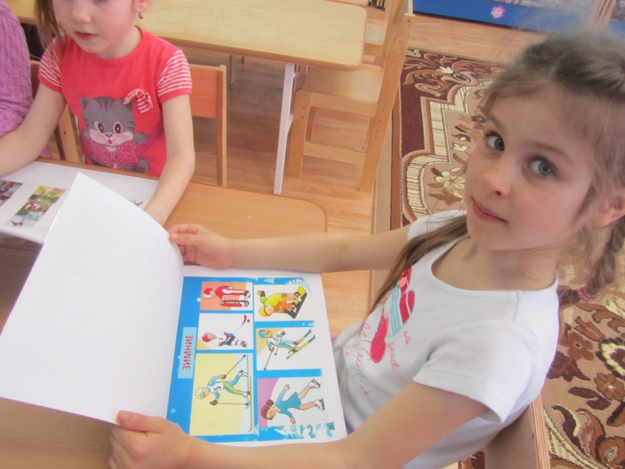
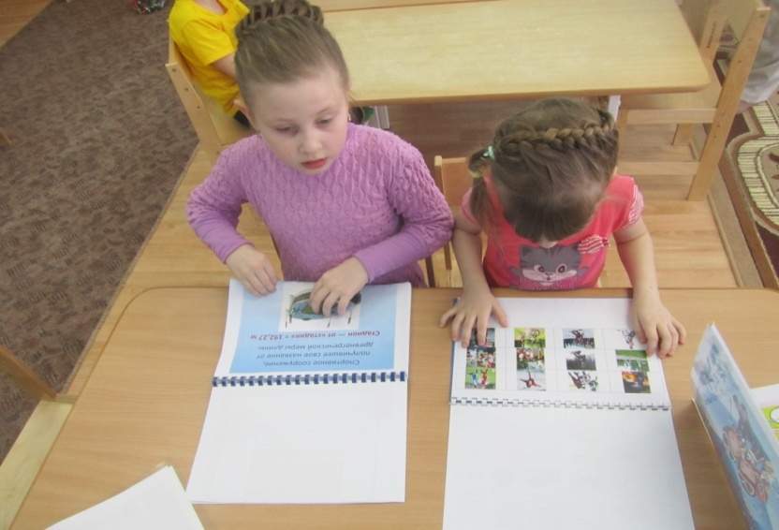
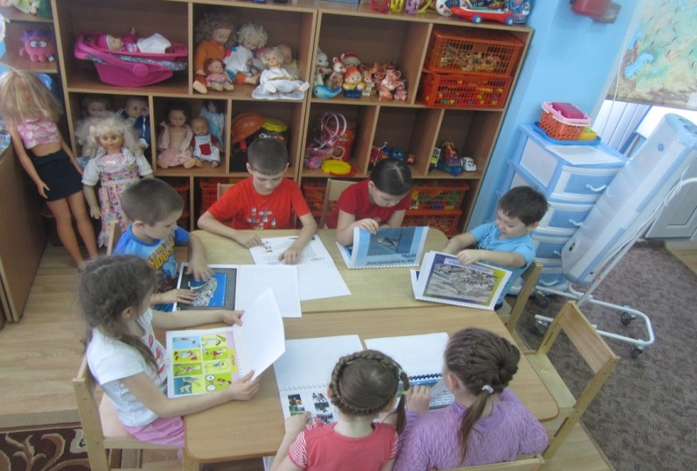
Фотоматериалы основного этапа проекта
Рассматривание альбомов о спорте

Slide 14
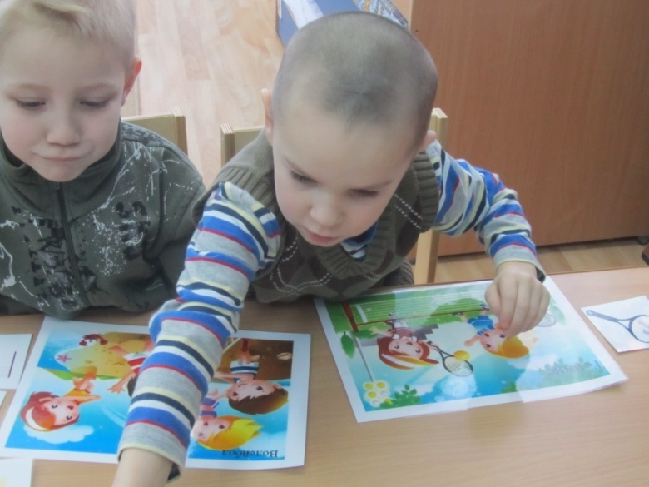
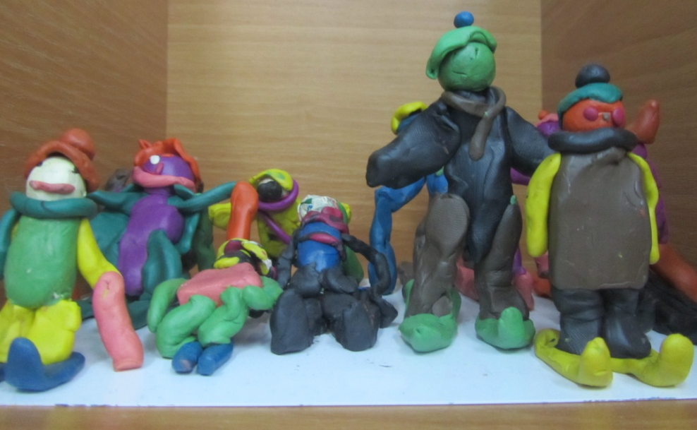
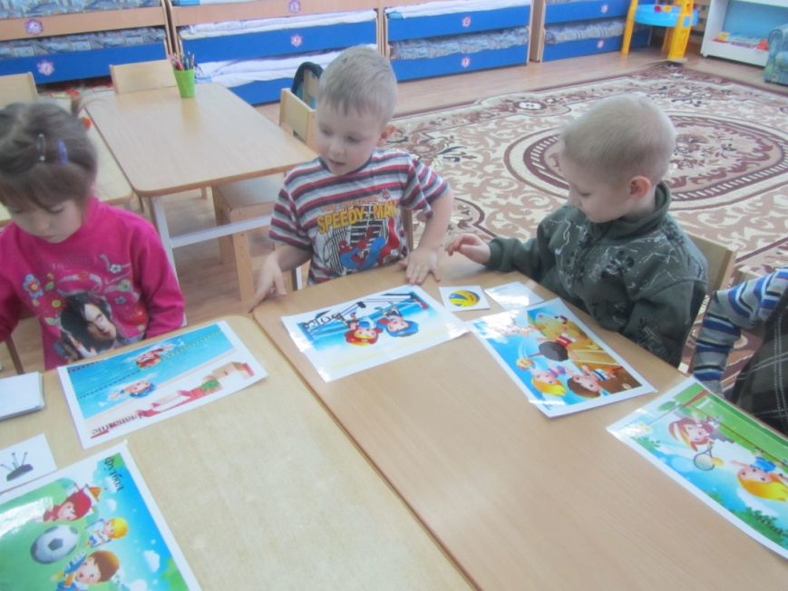
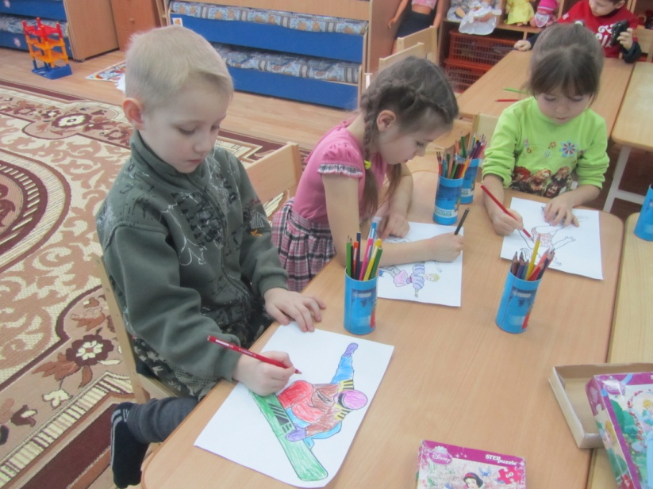
Фотоматериалы основного этапа проекта
Дидактическая игра «Что для кого»
Лепка «Лыжники»
Разукрашивание раскрасок «Виды спорта»

Slide 15
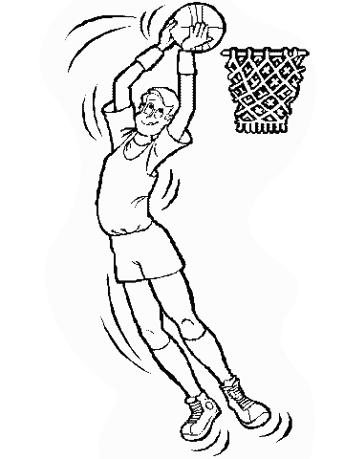
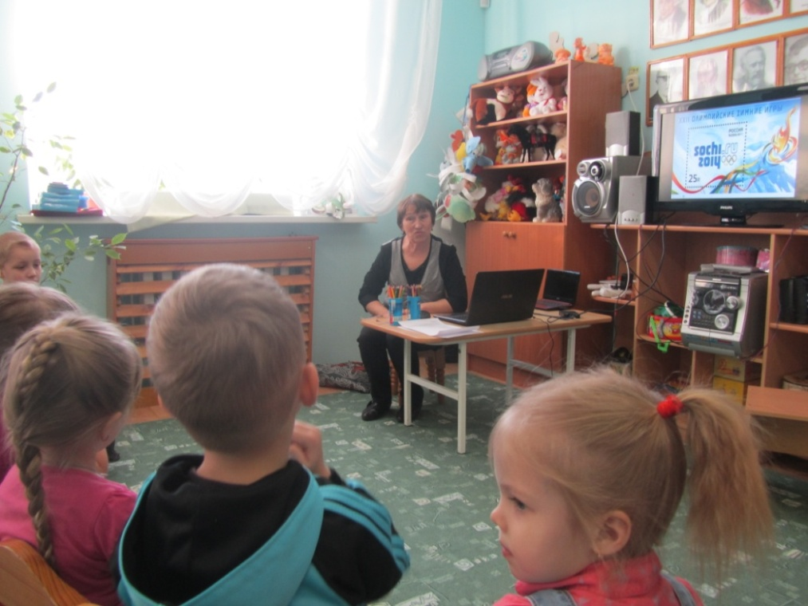
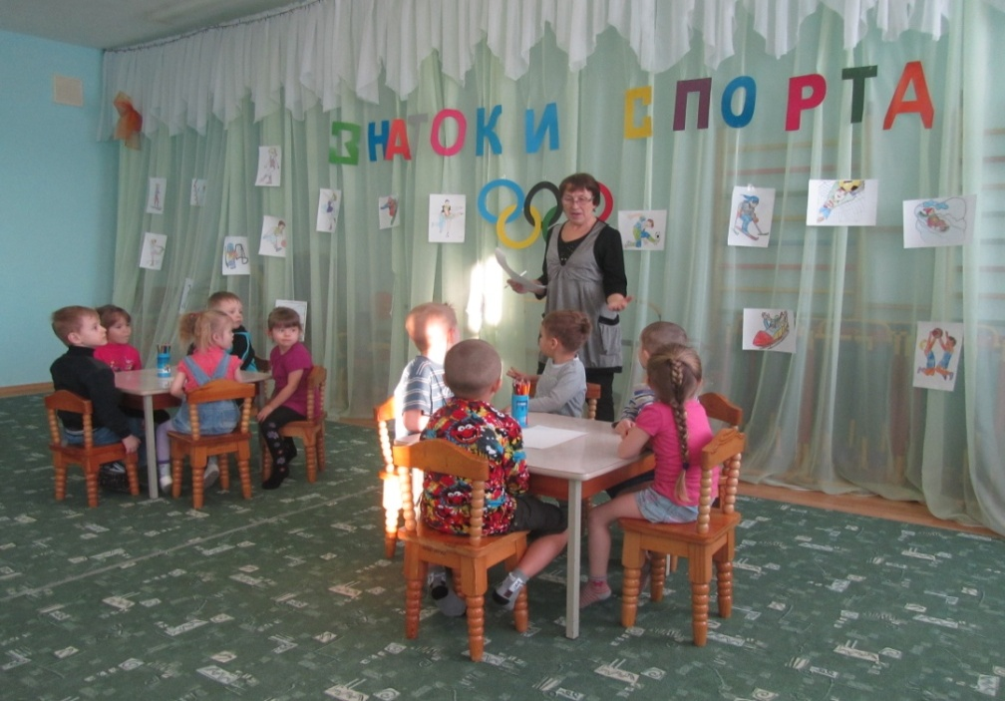
Фотоматериалы основного этапа проекта
Беседа
« Олимпийские зимние игры»
Викторина
«Знатоки спорта
У нас в гостях библиотекарь

Slide 16
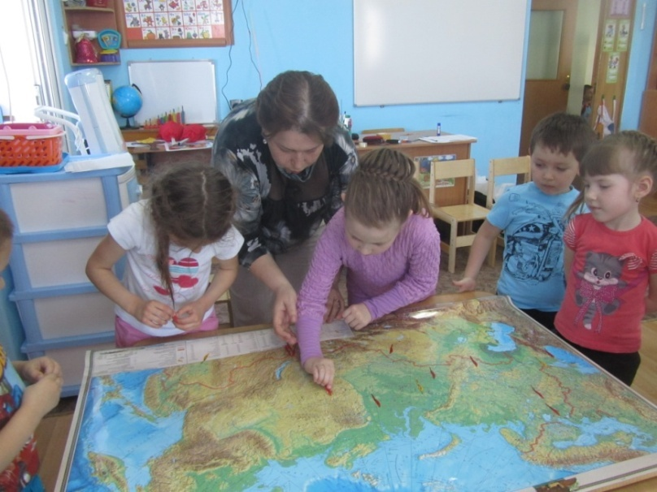
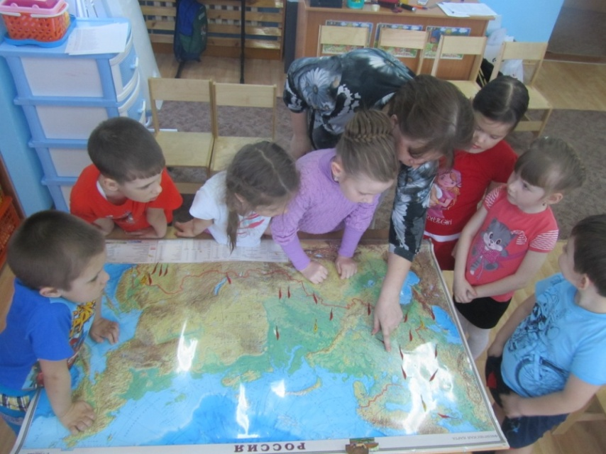
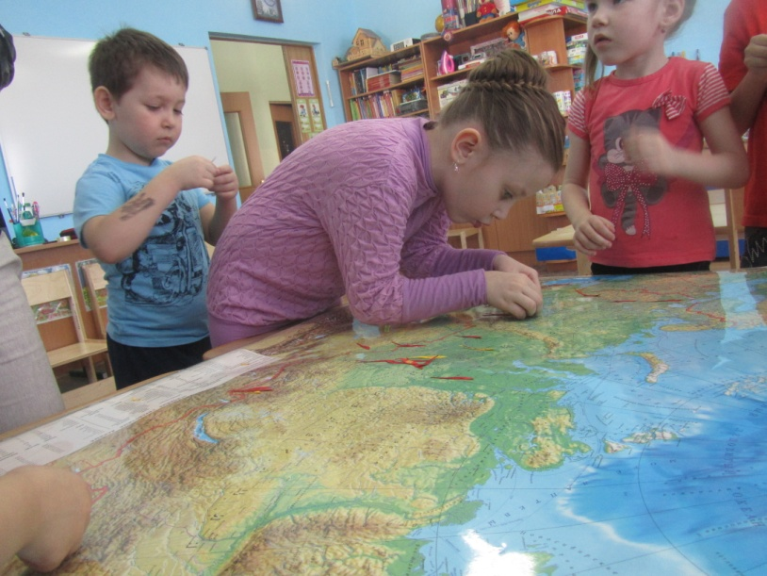
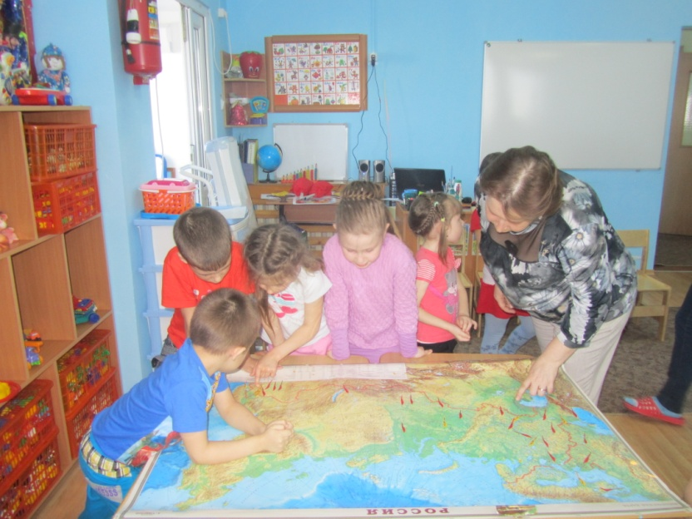
Фотоматериалы основного этапа проекта
Игра – путешествие «Эстафета олимпийского огня».

Slide 17
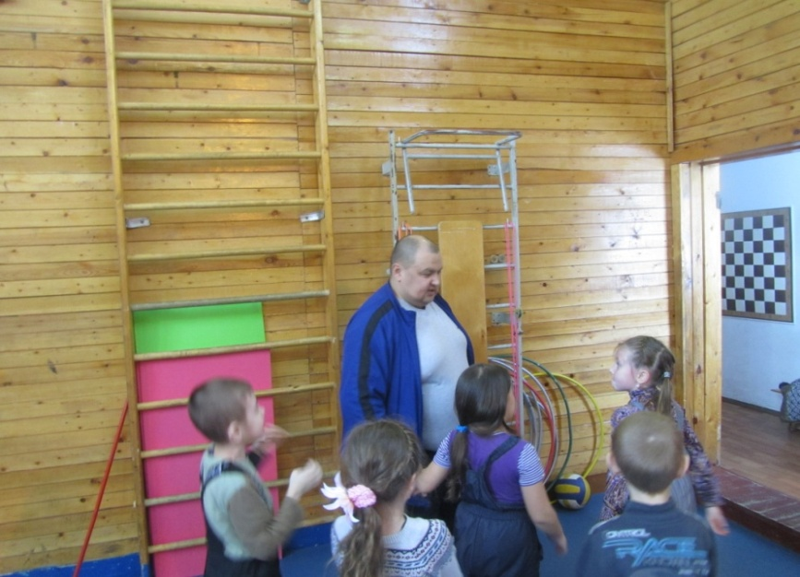
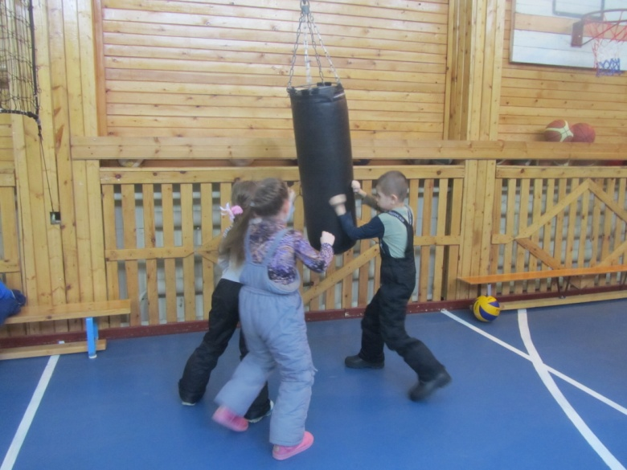
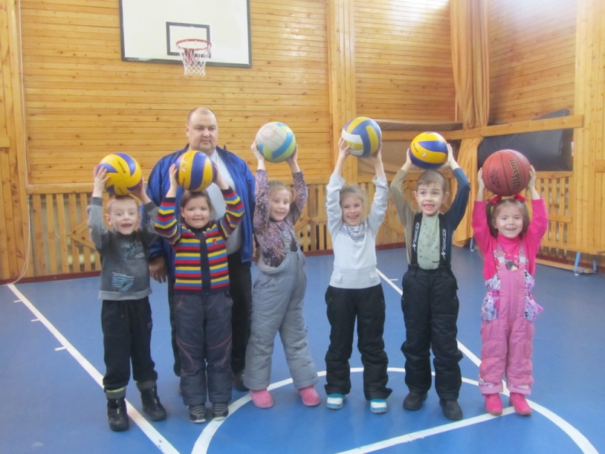
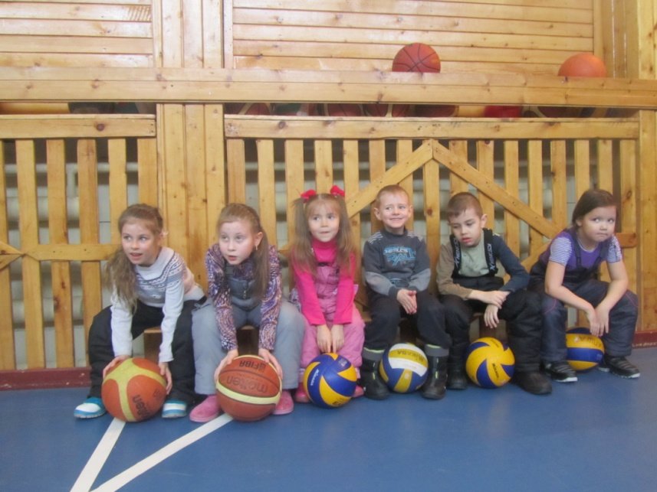
Фотоматериалы основного этапа проекта
Экскурсия в школу: Беседа «Моя профессия учитель физкультуры»

Slide 18
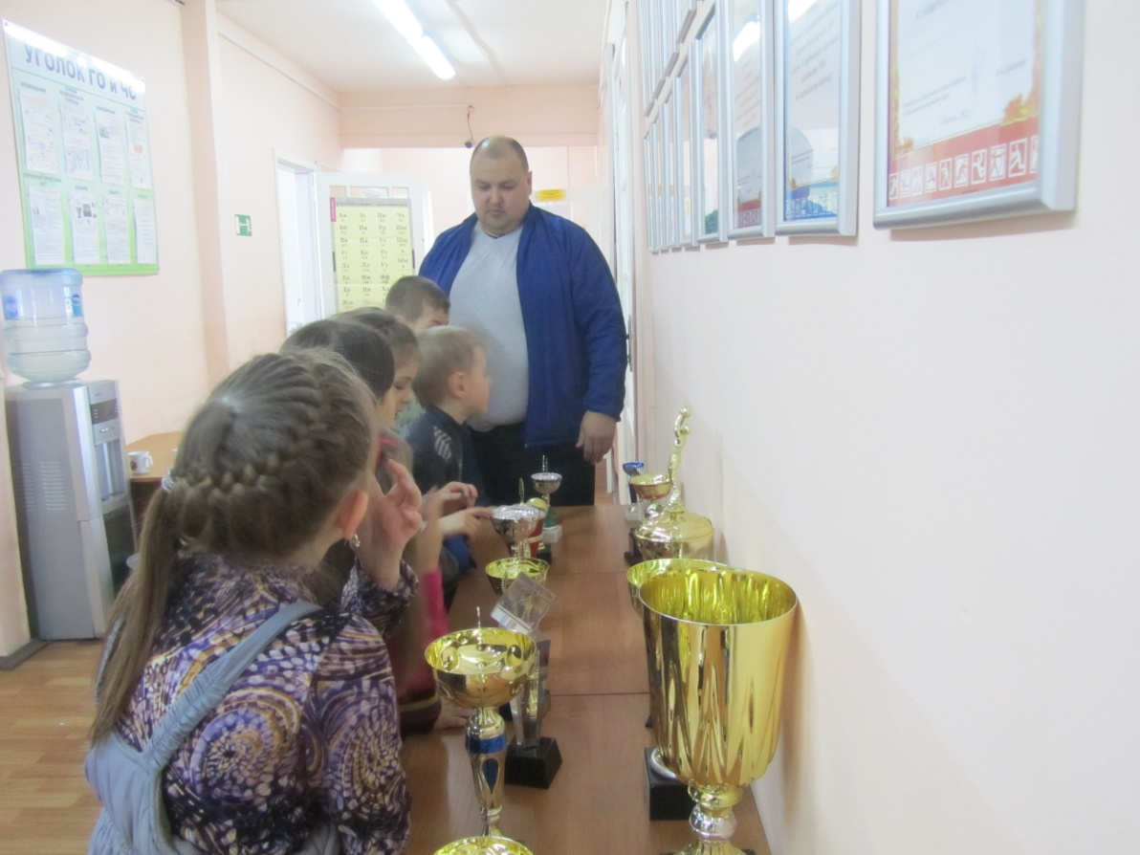
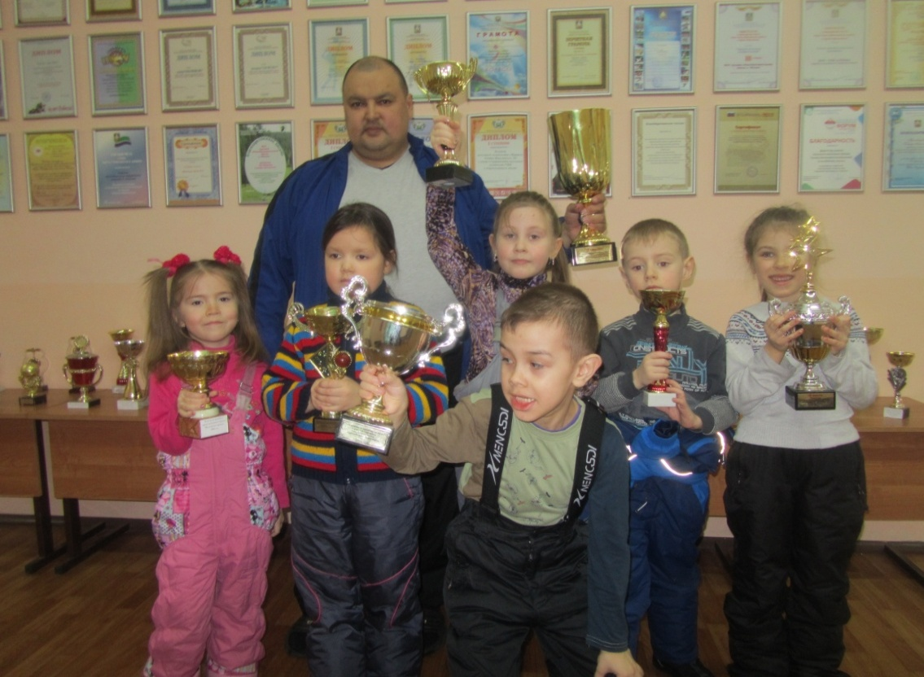
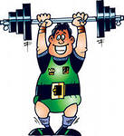
Фотоматериалы основного этапа проекта
Посещение выставки спортивных достижений школьников

Slide 19
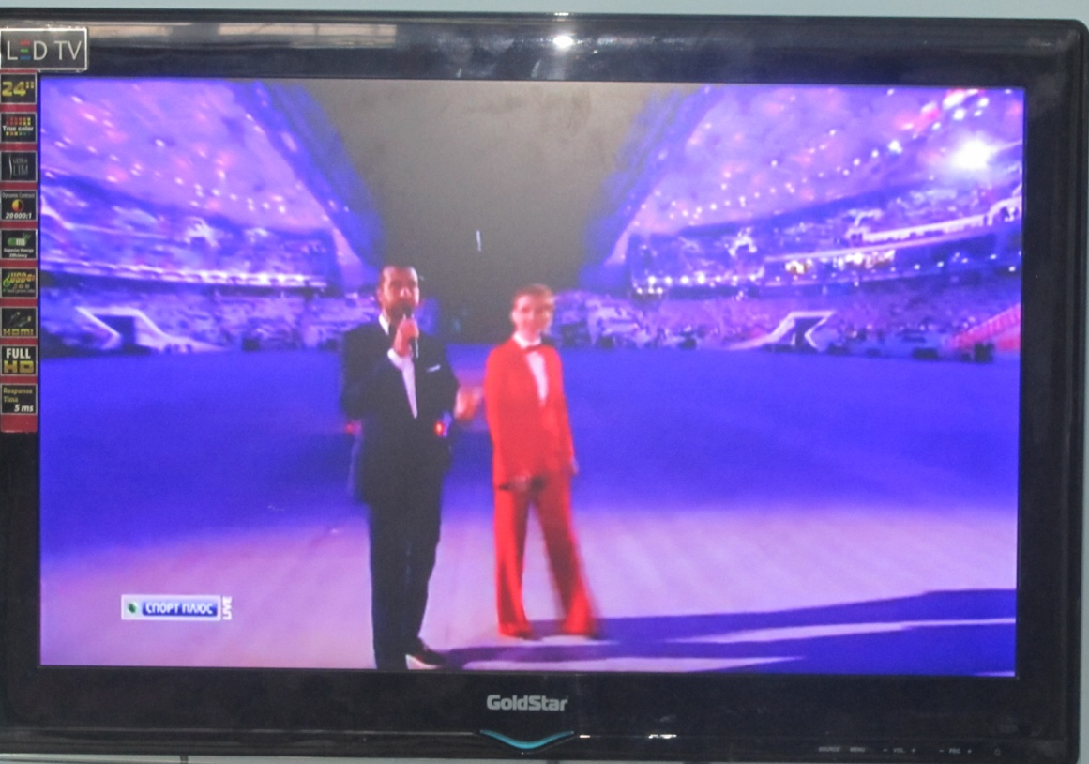
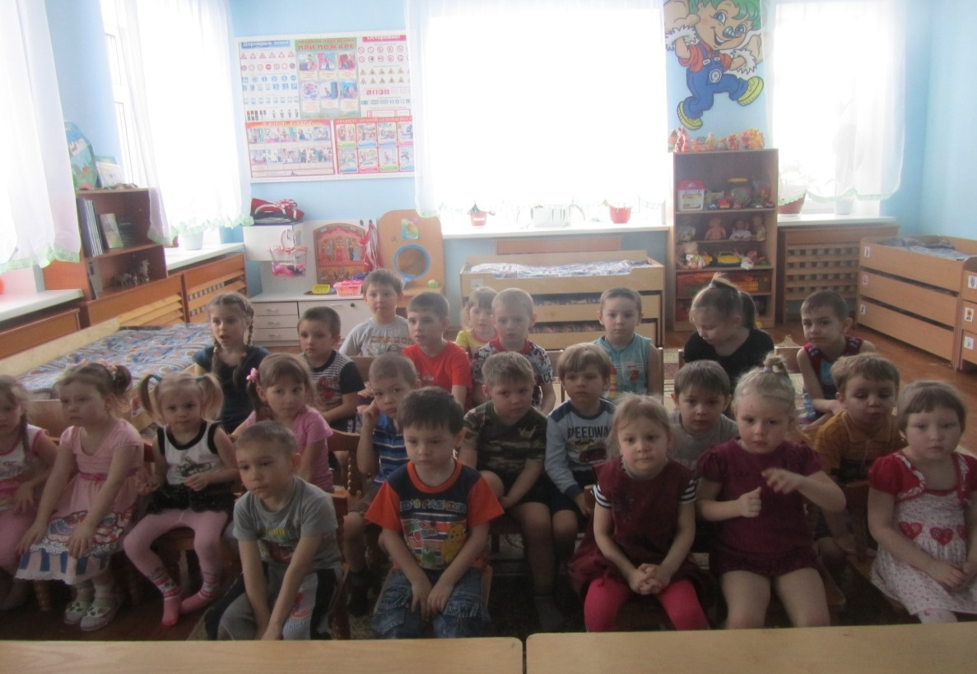
Фотоматериалы основного этапа проекта
Коллективный просмотр торжественной церемонии открытия Олимпиады «Сочи– 2014».

Slide 20
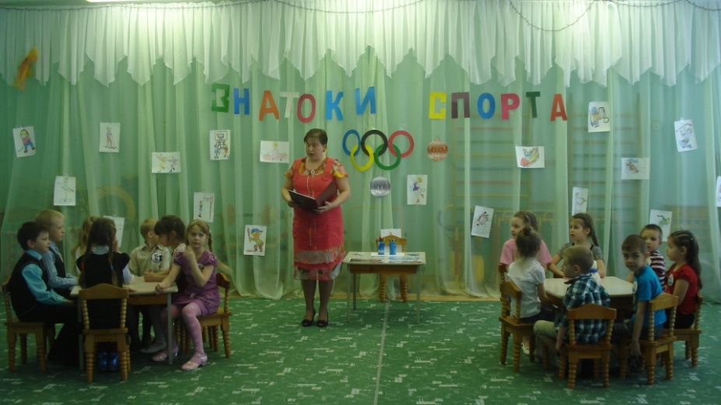
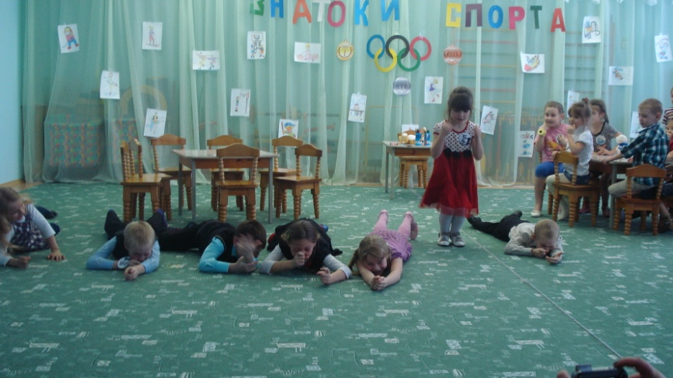
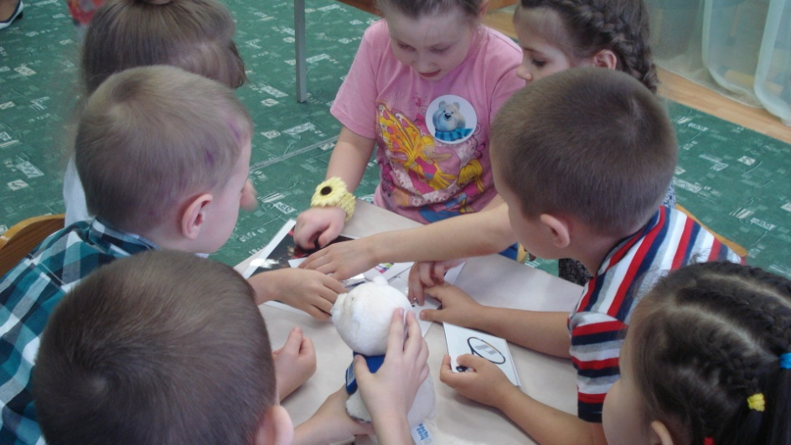
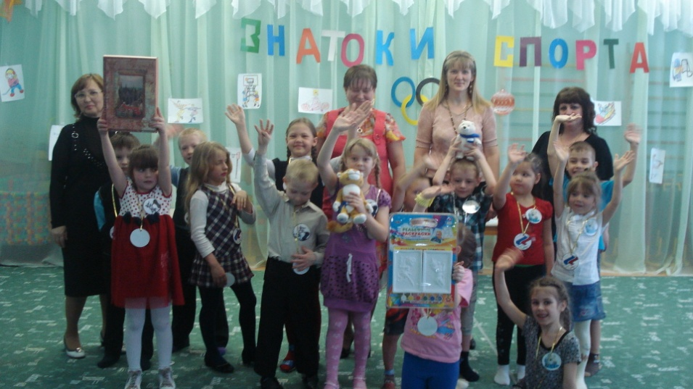
Фотоматериалы основного этапа проекта
Викторина «Лучшие знатоки спорта» среди воспитанников старшей группы и уч-ся 1 кл. школы

Slide 21
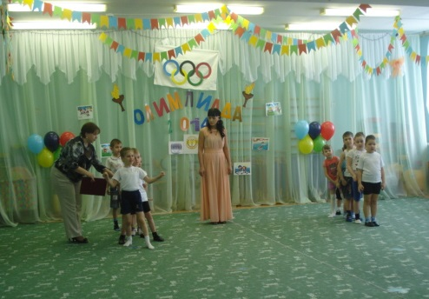
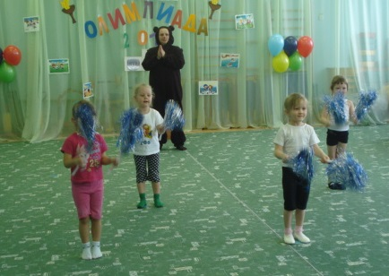
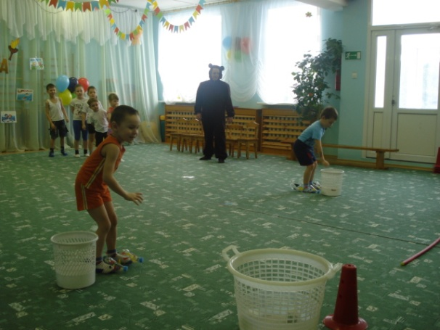
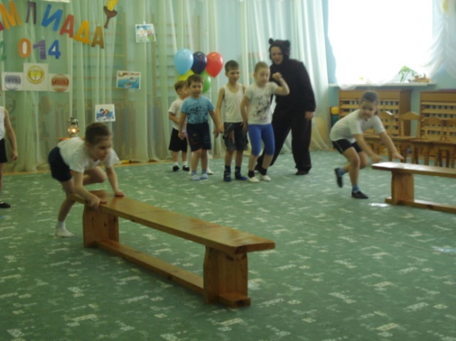
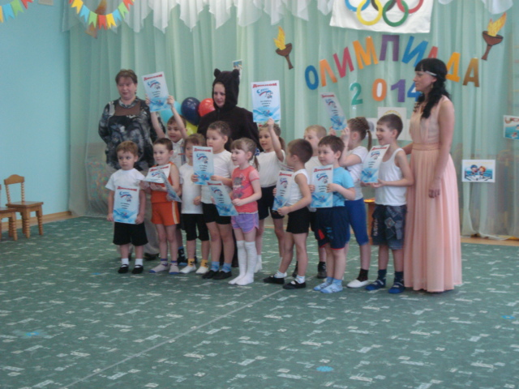
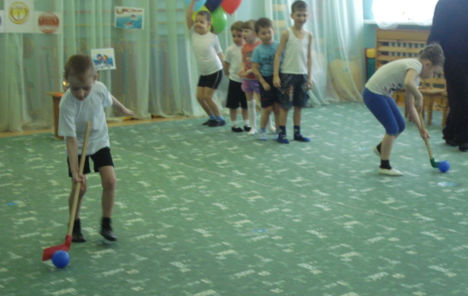
Фотоматериалы итогового этапа проекта
Спортивный праздник «Олимпийские надежды»

Slide 22
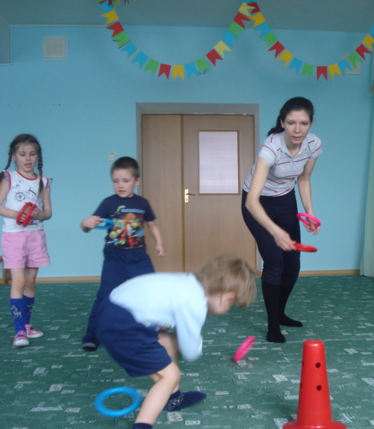
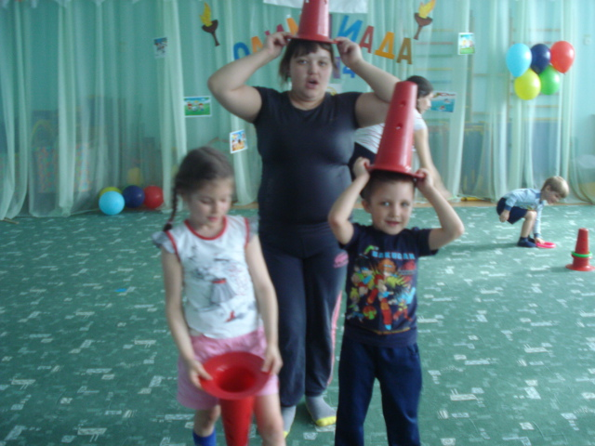
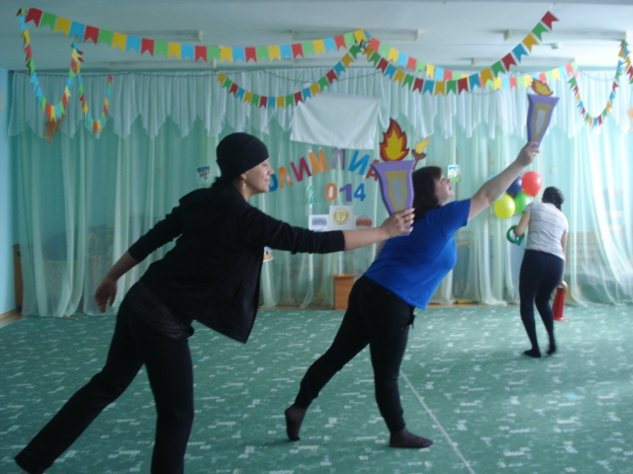
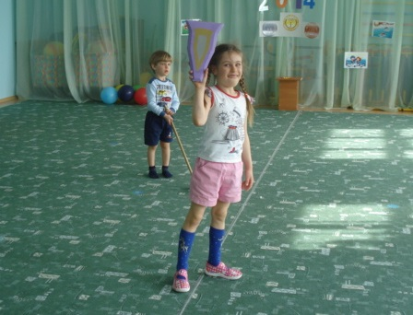
Фотоматериалы итогового этапа проекта
КВН «Мы и наше здоровье!»

Slide 23
Выявление уровня знаний детей старшего дошкольного возраста о видах спорта и Олимпийских играх

Slide 24
Использованная литература:
Веракса Н. Е., Веракса А. Н. Проектная деятельность дошкольников. Пособие для педагогов дошкольных учреждений. – М.: .: МОЗАИКА-СИНТЕЗ, 2008;
Виммерт, Йорг. Олимпийские игры.- М.: ООО ТД «Издательство Мир книги», 2007;
Гусева Т. А., Иванова Т. О. Технология реализации метода проектов в области физической культуры дошкольников: метод. разработка. – СПб.: Изд-во Политехн. Ун-та, 2012;
Журнал «Дошкольное воспитание» №1, 2 2007, № 5, 12, 2008;
Журнал «Обруч» № 4, 2009.
Картушина М. Ю. Быть здоровыми хотим: оздоровительные и познавательные занятия для детей подготовительной группы. – М. АРКТИ, 2004;
Киселева Л.С., Данилина Т.А., Лагода Т.С., Зуйкова М.Б. Проектный метод в деятельности дошкольного учреждения: Пособие для руководителей и практических работников ДОУ – М.: АРКТИ, 2005;
Новикова И. М. Формирование представлений о здоровом образе жизни у дошкольников. Для работы с детьми 5-7 лет. – М.: МОЗАИКА-СИНТЕЗ, 2010;
Тихомирова Л.Ф. Уроки здоровья для детей 5 – 8 лет, Ярославль,2003.
Филиппова С. О., Волосникова Т. В. Олимпийское образование дошкольников. СПб. : Детство-Пресс, 2007;
Филиппова С.О. «Спутник руководителя физического воспитания дошкольного учреждения» «Детство-Пресс» 2005 г.
Филиппова С.О., Волосникова Т.В. Олимпийское образование дошкольников. СПб.: Детство-Пресс, 2007.
Харченко Т.Е. «Физкультурные праздники и развлечения» Детство-Пресс, 2009 г
Цветкова О. В. Взаимодействие детского сада и семьи в олимпийском образовании дошкольников. – СПб.: АНО «Гелиос», 2010;
Шабуневич Т.Н., Проект «Мы – будущие олимпийцы!» МБДОУ Детский сад № 14 комбинированного вида. ЗАТО г. Североморск.
Шкурина М. Проект «Олимпийские надежды», НДОУ "Детский сад № 9 ОАО "РЖД" г. Тосно

Slide 25
Спасибо за внимание

